Slide 1
CHƯƠNG 4
ÁNH XẠ TUYẾN TÍNH

Slide 2
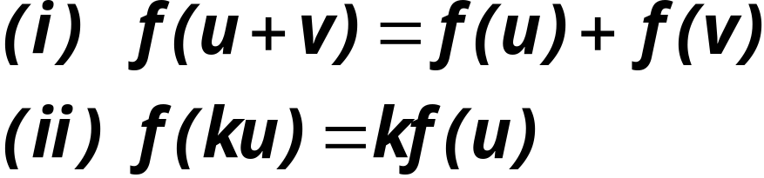

§1: KHÁI NIỆM ÁNH XẠ TUYẾN TÍNH
1.1 Định nghĩa.
Định nghĩa. Cho V và W là 2 KGVT trên trường K. Ánh xạ f :V→W là một ánh xạ tuyến tính nếu thỏa mãn 2 tính chất:
với
+ Ánh xạ tuyến tính f :V→V gọi là toán tử tuyến tính hay phép biến đổi tuyến tính trên V.

Slide 3

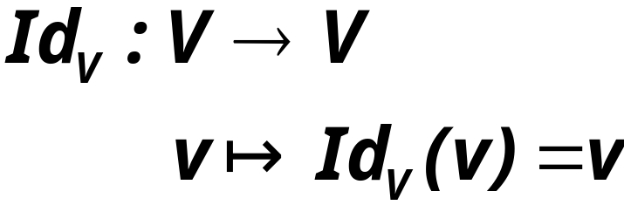
§1: KHÁI NIỆM ÁNH XẠ TUYẾN TÍNH
NX: Ta có thể gộp (i) và (ii) thành
với
b. Các ví dụ.
VD1. Ánh xạ không
là ánh xạ tuyến tính.
VD2. Ánh xạ đồng nhất
là một toán tử tuyến tính.

Slide 4
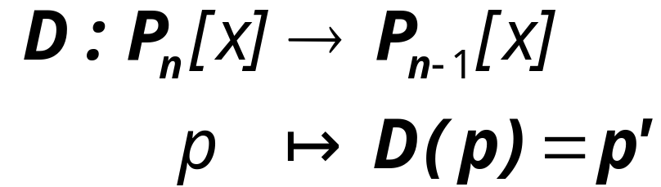

§1: KHÁI NIỆM ÁNH XẠ TUYẾN TÍNH
VD3. Ánh xạ đạo hàm
là ánh xạ tuyến tính.
Thật vậy, với ta có

Slide 5
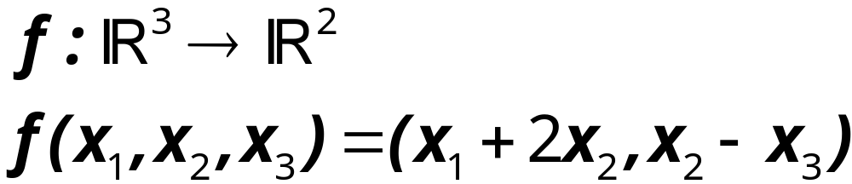
§1: KHÁI NIỆM ÁNH XẠ TUYẾN TÍNH
VD4. Ánh xạ
là ánh xạ tuyến tính.

Slide 6
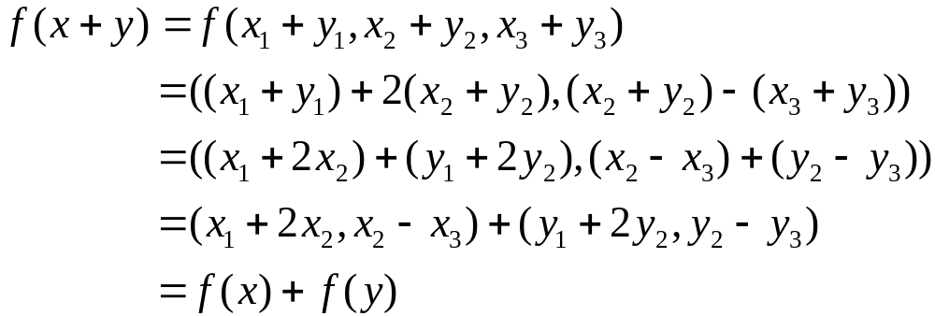
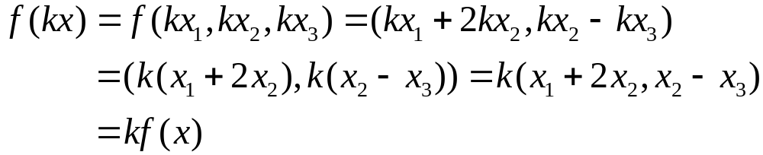
§1: KHÁI NIỆM ÁNH XẠ TUYẾN TÍNH
Thật vậy, với ta có

Slide 7
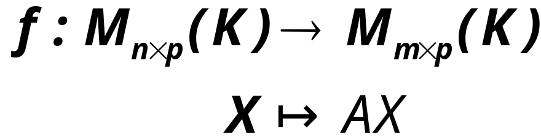
§1: KHÁI NIỆM ÁNH XẠ TUYẾN TÍNH
VD5. Với A là một ma trận cỡ mxn bất kì, ánh xạ
là ánh xạ tuyến tính.

Slide 8
§1: KHÁI NIỆM ÁNH XẠ TUYẾN TÍNH
1.2. Các phép toán
a. ĐL1. Cho các ánh xạ tuyến tính f,g: V→W. Khi đó, các ánh xạ ψ,φ: V→W xác định bởi
ψ(x)=(f+g)(x)=f(x)+g(x),
φ(x)=(kf)(x)=k.f(x) , k∈K,x∈V.
cũng là ánh xạ tuyến tính.
b. ĐL2. Cho các ánh xạ tuyến tính giữa các K-kgvt f: V→W, g: W→U. Khi đó, các ánh xạ h:V→U, h(x)=g(f(x)) hợp thành của f và g cũng là ánh xạ tuyến tính.

Slide 9

§1. KHÁI NIỆM ÁNH XẠ TUYẾN TÍNH
1.3 Đơn cấu - toàn cấu - đẳng cấu.
Định nghĩa. Ánh xạ tuyến tính f:V→W gọi là đơn cấu (toàn cấu, đẳng cấu) nếu f là đơn ánh (toàn ánh, song ánh).
Trường hợp f là đẳng cấu, ta nói V và W là đẳng cấu với nhau, kí hiệu:
b. Định lý. Mọi không gian vectơ n chiều trên trường K đều đẳng cấu với K^{n} .

Slide 10
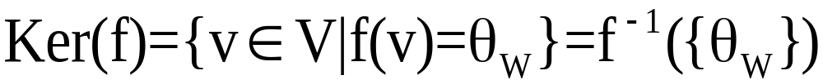
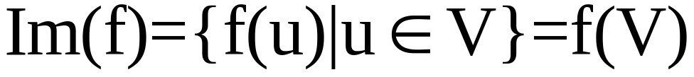
§1. Ánh xạ tuyến tính
1.4 Hạt nhân-Ảnh-Hạng của ánh xạ tuyến tính.
Đn1. Cho ánh xạ tuyến tính f:V→W giữa các không gian vectơ.
- Hạt nhân của f , kí hiệu là Ker(f) xác định bởi
- Ảnh của f, kí hiệu Im(f) xác định bởi

Slide 11
§1: Ánh xạ tuyến tính
Mđ 1. Ker(f) là không gian con của V
Im(f) là không gian con của W.
Đn2: Hạng của ánh xạ tuyến tính f, kí hiệu r(f) hay rank(f), là số chiều của Im(f)
r(f) = dimIm(f)
Mđ 2. Nếu f: V → W là ánh xạ tuyến tính và V=span(S) thì f(V)=span(f(S)).

Slide 12
§1: Ánh xạ tuyến tính
Mđ 3. Axtt f: V→W là đơn cấu khi và chỉ khi Ker(f)={θ}
Mđ 4. Nếu f: V → W là ánh xạ tuyến tính và dimV=n thì
dimIm(f) + dimKer(f) = dimV=n
Hq. Hai không gian hữu hạn chiều trên trường K đẳng cấu khi và chỉ khi số chiều của chúng bằng nhau

Slide 13

§1: Ánh xạ tuyến tính
VD. Cho ánh xạ tuyến tính xác định bởi
Chứng minh f là toán tử tuyến tính.
b) Tìm số chiều và một cơ sở của Im(f ) và Ker(f )

Slide 14
§2: MA TRẬN CỦA ÁNH XẠ TUYẾN TÍNH

Slide 15
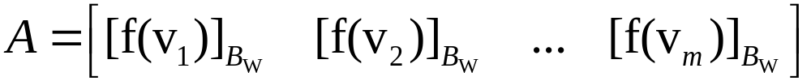
§2: MA TRẬN CỦA ÁNH XẠ TUYẾN TÍNH
2.1 Định nghĩa
Cho ánh xạ tuyến tính giữa các không gian vec tơ hữu hạn chiều f: V→W. G/s B_{V} = {v₁, v₂, …,v_{m}} và B_{W}= {u₁, u₂,…, u_{n} } lần lượt là cơ sở của V và W (dimV=m, dimW=n).
Ma trận A có cột j là ma trận tọa độ của vectơ f(v_{j}) đối với cơ sở B_{W} gọi là ma trận của ánh xạ f đối với cặp cơ sở B_{V} và B_{W}:

Slide 16
§2: Ma trận của ánh xạ tuyến tính
NX:
i) A là ma trận cỡ nxm.
MĐ 1. r(A)=r(f)=dimIm(f)

Slide 17
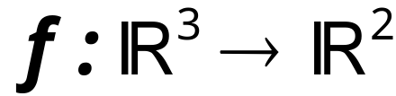
§2: Ma trận của ánh xạ tuyến tính
VD1. Cho ánh xạ tuyến tính xđ bởi
Tìm mtr của f đối với cặp cơ sở chính tắc.
b)Tìm mtr của f đối với cặp cơ sở B={v₁=(1;0;0), v₂=(1;1;2), v₃=(1;2;3)} và B’={u₁=(1;0), u₂=(1;1)}
VD2. Tìm ma trận của ánh xạ D:P₃[x] →P₂[x], D(p)=p’ đối với cặp cơ sở chính tắc E={1, x, x², x³} và E’={1, x , x²}

Slide 18
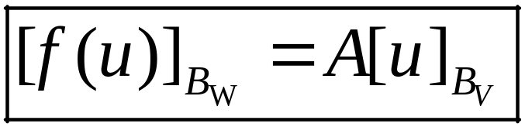

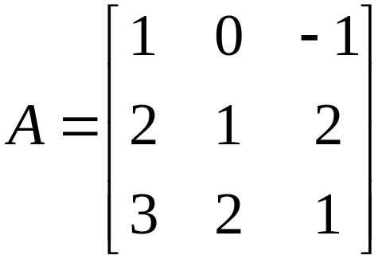
§2: Ma trận của ánh xạ tuyến tính
2.2 Công thức tọa độ.
Cho f: V →W là ánh xạ tuyến tính có ma trận A đối với cặp cơ sở B_{V} và B_{W}. Khi đó, với mọi vecto u V, ta có
VD. Cho ánh xạ tuyến tính
Xác định f(v) với v=(1;2;3) biết f có ma trận đối với cặp cơ sở chính tắc là

Slide 19
§2: Ma trận của ánh xạ tuyến tính
Nhận xét.
Cho B_{V} và B_{W} tương ứng là cơ sở của các kgvt V và W, dim V=n, dimW=m. Khi đó, ta có tương ứng 1-1 giữa mỗi ánh xạ tuyến tính f: V →W với tập các ma trận cỡ mxn.

Slide 20
§2: Ma trận của ánh xạ tuyến tính
2.1.3. Ma trận của ánh xạ tổng và ánh xạ tích
ĐL1: Nếu f, g: V →W là các ánh xạ tuyến tính có ma trận đối với cặp cơ sở B_{V} và B_{W} lần lượt là A và B thì ma trận của các ánh xạ f+g và λ f đối với cặp cơ sở B_{V} và B_{W} tương ứng là: A+B và λA.
ĐL2. Nếu f: V →W , g: W →U là các ánh xạ tuyến tính, f có ma trận A đối với cặp cơ sở B_{V} và B_{W} và g có ma trận B đối với cặp cơ sở B_{W} và B_{U} thì ma trận của các ánh xạ gof đối với cặp cơ sở B_{V} và B_{U} là BA.

Slide 21

§2: Ma trận của ánh xạ tuyến tính
2.4 Ma trận của toán tử tuyến tính theo một cơ sở.
2.4.1. Đ/n. Cho toán tử tuyến tính f: V→V trên không gian n chiều V và B là một cơ sở của V. Ma trận của f đối với cặp cơ sở B , B gọi là ma trận của toán tử f đối với cơ sở B.
NX. Nếu và A là ma trận của f đối với cơ sở B thì

Slide 22
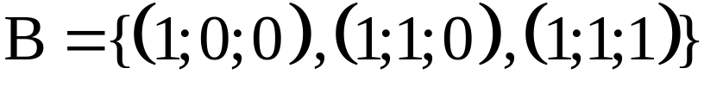
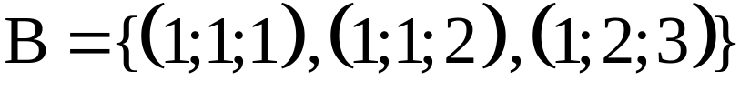
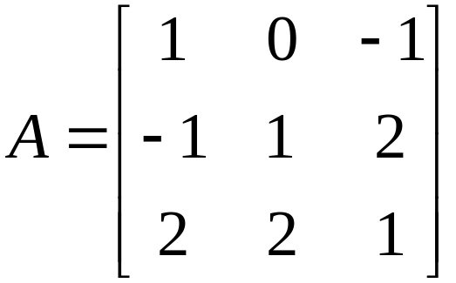
§2: Ma trận của ánh xạ tuyến tính
VD1. Cho toán tử tuyến tính xđ bởi
a) Tìm mtr của f đối với cơ sở chính tắc
b) Tìm mtr của f đ/v
VD2. Cho toán tử tuyến tính có ma trận A đối với cơ sở
Tính f(6;9;14) biết

Slide 23
§2: Ma trận của ánh xạ tuyến tính
2.4.2 Mệnh đề. Cho f là một toán tử tuyến tính trên không gian véc tơ V. α={v₁,v₂,…,v_{n}} và α’={u₁,u₂,…,u_{n}} là 2 cơ sở của V. G/s mtr chuyển cơ sở từ α sang α’ là C, mtr của f đối với cơ sở α và α’ lần lượt là A và B. Khi đó
B=C⁻¹AC
VD3. Xét VD1 trong mục 2.4.1

Slide 24
§2: Ma trận của ánh xạ tuyến tính
2.4.3 Đ/n. Hai ma trận A và B gọi là đồng dạng, kí hiệu là A~B, nếu tồn tại ma trận khả nghịch C sao cho B=C⁻¹AC.
NX:
(i) Các ma trận của một toán tử tuyến tính f trên không gian vec tơ V theo hai cở sở của V đồng dạng với nhau.
(ii) Quan hệ đồng dạng của hai ma trận là quan hệ tương đương.
(iii) A và B đồng dạng thì detA = detB

Slide 25
§3: TRỊ RIÊNG VÀ VECTO RIÊNG CỦA MỘT TOÁN TỬ TUYẾN TÍNH

Slide 26

§3: TRỊ RIÊNG VÀ VECTO RIÊNG
3.1. Trị riêng và vectơ riêng
3.1.1 Đ/n1. Cho f là một toán tử tuyến tính trên kgvt V. Không gian con V’ V được gọi là kg con bất biến đối với toán tử f nếu f(V’) V’
VD1. Với một toán tử tuyến tính bất kì f trên kgvt V bao giờ cũng có hai kg con bất biến là V và {θ}.

Slide 27
§3: TRỊ RIÊNG VÀ VECTO RIÊNG
3.1.2 Đ/n2. Cho f là một toán tử tuyến tính trên kgvt V trên trường K. Phần tử λ∈ K gọi là (giá) trị riêng của f nếu tồn tại vec tơ x ∈V (x ≠θ) sao cho f(x)= λ x. Khi đó, x gọi là vec tơ riêng của f ứng với trị riêng λ.
VD2.
Khi đó λ =2 là một trị riêng của f vì với x=(1;-1), ta có f(x)=f(1;-1)=(2;-2) =2(1;-1)=2x

Slide 28
§3: TRỊ RIÊNG VÀ VECTO RIÊNG
Mđ1. Cho f là một toán tử tuyến tính trên kgvt V. Khi đó, các mệnh đề sau là tương đương
(i) λ là trị riêng của f
(ii) (f- λ.Id_{V}) không là đơn ánh trong đó Id_{V là} ánh xạ đồng nhất trên V.
ĐL 1. Các vec tơ riêng ứng với các trị riêng khác nhau đôi một của một toán tử tuyến tính là độc lập tuyến tính.

Slide 29
§3: TRỊ RIÊNG VÀ VECTO RIÊNG
Mđ 2. Cho f là một toán tử tuyến tính f trên K-kgvt V.
Khi đó, với mọi λ∈K, tập V _{λ} ={v|f(v)= λ v} là một kg con bất biến của f và không gian này khác {θ} khi và chỉ khi λ là một trị riêng của f .
NX: Nếu λ là một trị riêng của f thì V _{λ} là tập tất cả các vec tơ riêng của f ứng với λ và vectơ không.
Đ/n3. Nếu λ là một trị riêng của f thì V_{λ} (V_{λ}(f)) gọi là không gian riêng ứng với giá trị riêng λ.

Slide 30
§3: TRỊ RIÊNG VÀ VECTO RIÊNG
3.2.Bài toán tìm trị riêng và vectơ riêng của toán tử tuyến tính trong không gian hữu hạn chiều.
3.2.1. Phương trình đặc trưng.
Cho f là một toán tử tuyến tính trên kgvt n chều V và có mtr A đối với cơ sở B={v₁, v₂,…, v_{n}}. Gọi v là một vec tơ riêng ứng với trị riêng λ và tọa độ của v đối với B là (v)_{B}=(x₁, x₂,…, x_{n}).
Khi đó, ta có [f(v)]_{B}=A[v]_{B} và f(v)= λ v.

Slide 31
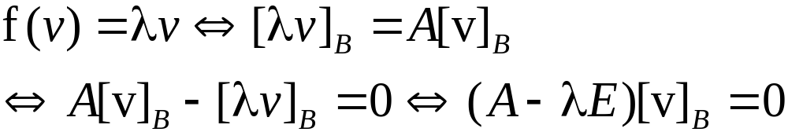

§3: TRỊ RIÊNG VÀ VECTO RIÊNG
Ta có
Vì [v]_{B}≠0 nên det(A- λ E)=0.
Đ/n 1: Cho ma trận A vuông cấp n và λ là một số. Nếu tồn vec tơ cột x ≠0 sao cho (A-E)x =0 thì λ gọi là trị riêng của A và x gọi là vec tơ riêng của A.
Rõ ràng, λ là trị riêng của A det(A- λ E)=0.

Slide 32
§3: TRỊ RIÊNG VÀ VECTO RIÊNG
NX. Nếu λ là trị riêng, x là vec tơ riêng của của f khi và chỉ khi λ là trị riêng, [v]_{B} là vec tơ riêng của của A và ngược lại.
Đ/n2. Đa thức det(A- λE) (bậc n đối với biến λ) gọi là đa thức đặc trưng của f và cũng gọi là đa thức đặc trưng của A.
NX: Nghiệm của đa thức đặc trưng là các trị riêng của f và ngược lại.

Slide 33
§3: TRỊ RIÊNG VÀ VECTO RIÊNG
Định lí. Đa thức đặc trưng của toán tử tuyến tính f không phụ thuộc vào cách chọn cơ sở của V.
NX. Hai ma trận đồng dạng có cùng đa thức đa thức đặc trưng.

Slide 34
§3: TRỊ RIÊNG VÀ VECTO RIÊNG
3.2.2 Thuật toán tìm trị riêng và vec tơ riêng của toán tử tuyến tính.
B1: Tìm mtr A của f đ/v một cơ sở nào đó của V. (thông thường ta chọn cơ sở chính tắc)
B2. Tìm đa thức đặc trưng của f: det(A-λE) .
B3. Giải pt det(A-λE)=0. Nghiệm của pt λ₁, λ₂, …,λ_{n} là các trị riêng của f.
B4. Với mỗi trị riêng λ_{i} , giải hệ (A- λ_{i}E)x=0. Nghiệm khác không của hệ là tọa độ các vec tơ riêng ứng với trị riêng λ_{i}.

Slide 35
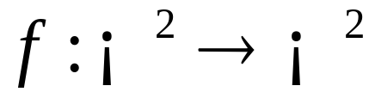
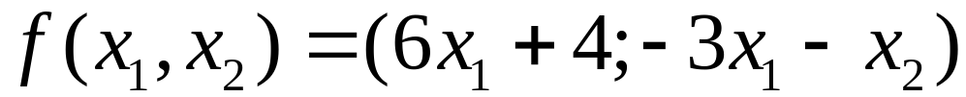
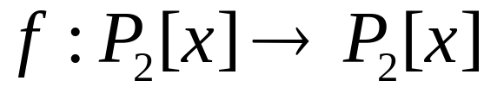
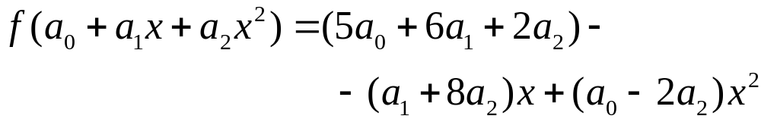
§3: TRỊ RIÊNG VÀ VECTO RIÊNG
VD1. Tìm trị riêng và vec tơ riêng của toán tử tuyến tính xác định bởi
VD2. Tìm trị riêng và vec tơ riêng của toán tử tuyến tính xác định bởi

Slide 36
§4: BÀI TOÁN
CHÉO HÓA MA TRẬN

Slide 37
§4: BÀI TOÁN CHÉO HÓA MA TRẬN
4.1 Ma trận chéo hóa được.
4.1.1. Đ/n. Ma trận đồng dạng với ma trận chéo được gọi là ma trận chéo hóa được.
Với A là một ma trận vuông cho trước, quá trình làm chéo hóa A là quá trình tìm ma trận không suy biến T sao cho T⁻¹AT là ma trận chéo. Khi đó, mtr T gọi là ma trận làm chéo hóa A.

Slide 38
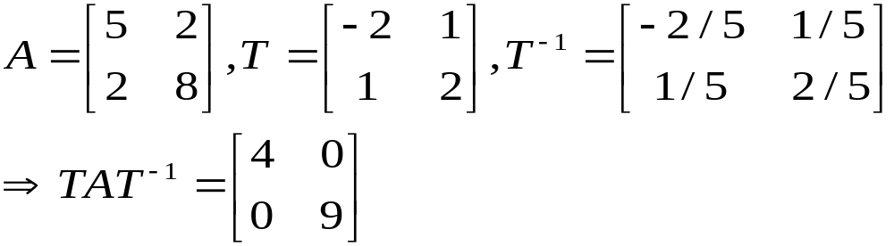
§4: BÀI TOÁN CHÉO HÓA MA TRẬN
VD.
A là mtr chéo hóa được và T là mtr làm chéo hóa A

Slide 39
§4: BÀI TOÁN CHÉO HÓA MA TRẬN
?
?1. Tiêu chuẩn để một ma trận chéo hóa được?
?2. Nếu A chéo hóa được, hãy tìm ma trận T làm chéo hóa A.
?3. Ma trận T có duy nhất không?

Slide 40
§4: BÀI TOÁN CHÉO HÓA MA TRẬN
4.1.2. Tiêu chuẩn để một ma trận chéo hóa được.
ĐL Điều kiện cần và đủ để một ma trận chéo hóa được là ma trận đó có đủ n vec tơ riêng độc lập tuyến tính.
Hq Nếu ma trận A có n trị riêng phân biệt thì nó chéo hóa được

Slide 41
§4: BÀI TOÁN CHÉO HÓA MA TRẬN
4.2. Thuật toán chéo hóa ma trận
Bước 1. Giải pt đặc trưng det(A-λE)=0. Nếu pt có đủ n nghiệm và g/s trong tập đó chỉ có k nghiệm phân biệt λ₁, λ₂,…, λ_{k} thì chuyển sang bước 2.
Bước 2. Giải các hệ pt (A-λ_{i}E)X=0 (i=1,2,…,k). Nếu không tìm đủ n nghiệm độc lập tuyến tính thi A không chéo hóa được. Trong trường hợp tìm được đủ n nghiệm độc lập tuyến tính u₁, u₂,…, u_{n} thì ta thực hiện bước 3.

Slide 42
§4: BÀI TOÁN CHÉO HÓA MA TRẬN
Bước 3. Lập ma trận T có các cột là u₁, u₂,…, u_{n} và T chính là ma trận làm chéo hóa A.
Bước 4. Ma trận T⁻¹AT là ma trận chéo có các phần tử chéo là các trị riêng tương ứng với các vec tơ riêng u₁, u₂,…, u_{n}

Slide 43
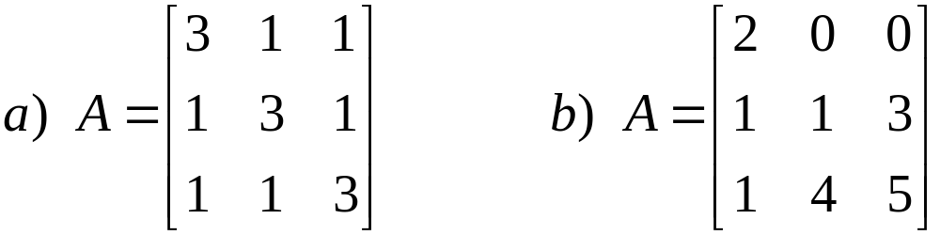
§4: BÀI TOÁN CHÉO HÓA MA TRẬN
VD. Đưa ma trận A về dạng chéo.

Slide 44
§4: BÀI TOÁN CHÉO HÓA MA TRẬN
4.3. Bài toán tìm cơ sở để ma trận của một toán tử tuyến tính là ma trận chéo.
Cho toán tử tuyến tính f:V→V. Hãy tìm một cơ sở B của V để ma trận của f theo cơ sở đó có dạng chéo.

Slide 45
§4: BÀI TOÁN CHÉO HÓA MA TRẬN
Bước 1. Chọn một cơ sở E tùy ý của V (thường là cơ sở chính tắc nếu có). Tìm ma trận A của f đối với E.
Bước 2. Chéo hóa ma trận A. Nếu A không chéo hóa được thì không tồn tại cơ sở B thỏa mãn điều kiện đầu bài. Nếu A chéo hóa được chuyển sang bước 3.
Bước 3. G/s T là ma trận làm chéo hóa A. Xét cơ sở B của V sao cho T là ma trận chuyển cơ sở từ E sang B. Khi đó, ma trận của f đối với cơ sở B là T⁻¹AT có dạng chéo.

Slide 46
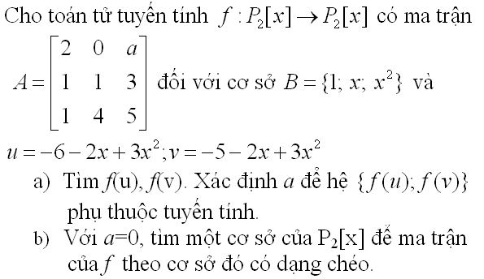
§4: BÀI TOÁN CHÉO HÓA MA TRẬN
VD1.
(Câu III-Đề IV-K55)

Slide 47
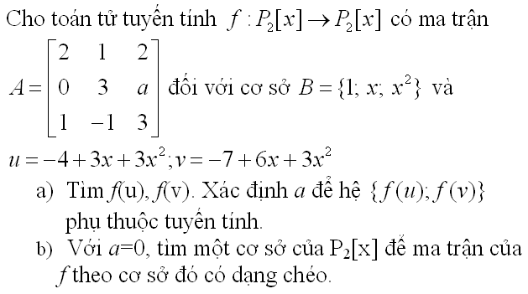
§4: BÀI TOÁN CHÉO HÓA MA TRẬN
VD.
(Câu III-Đề III-K55)

Slide 48
§4: BÀI TOÁN CHÉO HÓA MA TRẬN
VD2.
(Câu III-Đề III-K55)

Slide 49
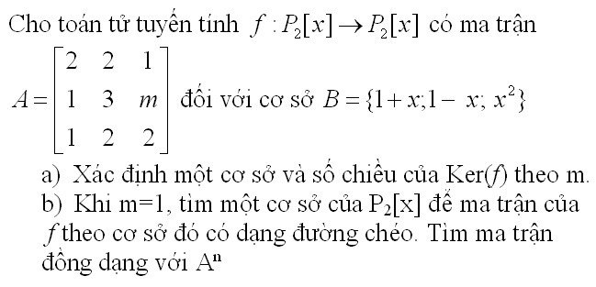
§4: BÀI TOÁN CHÉO HÓA MA TRẬN
VD3.
(Câu IV-Đề I-K53)

